Slide 1
Fase B
Allan Olivito

Slide 2
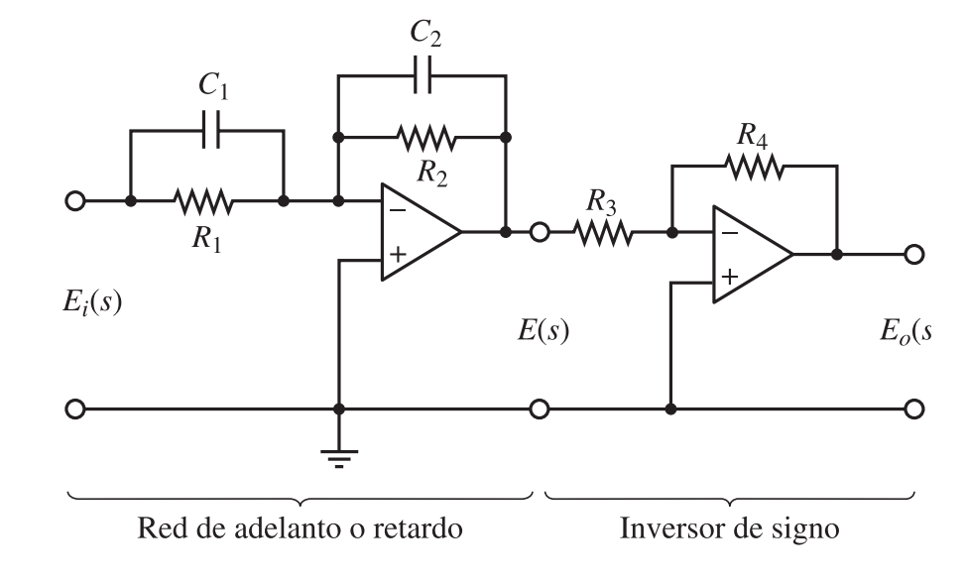
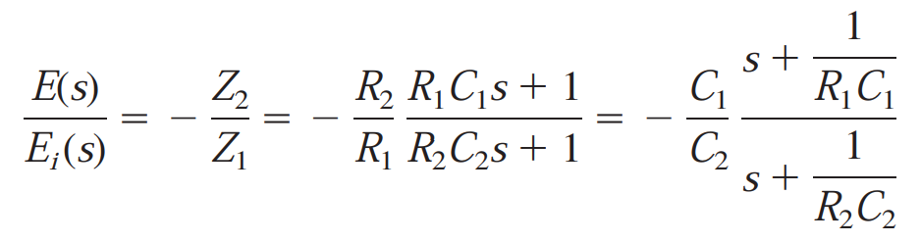
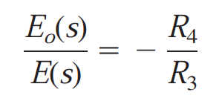
Implementación analógica del controlador del lazo interno

Slide 3
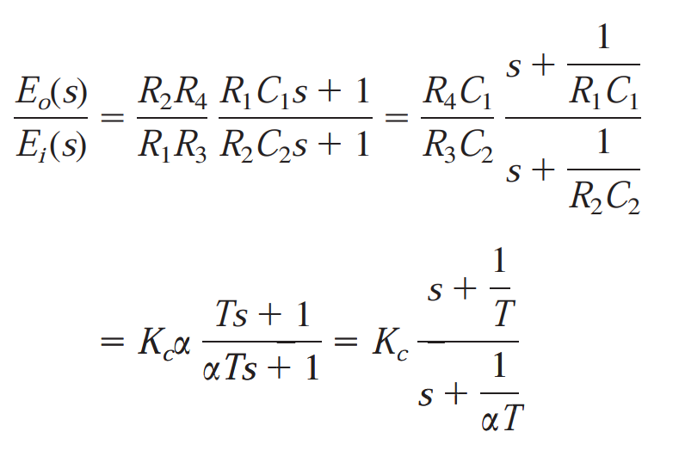
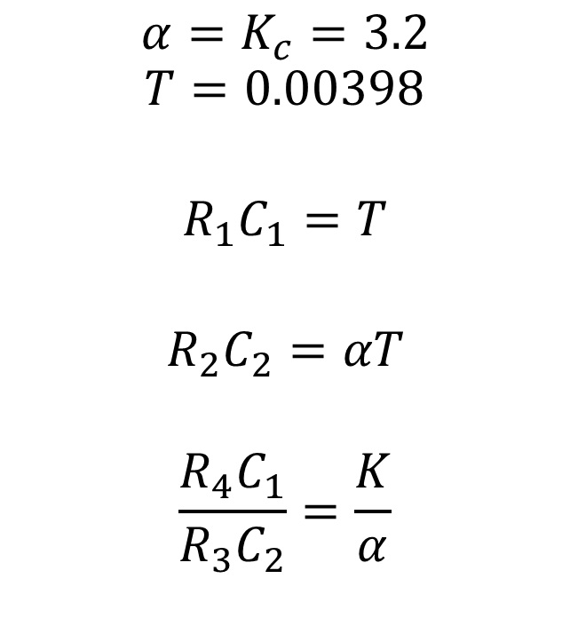
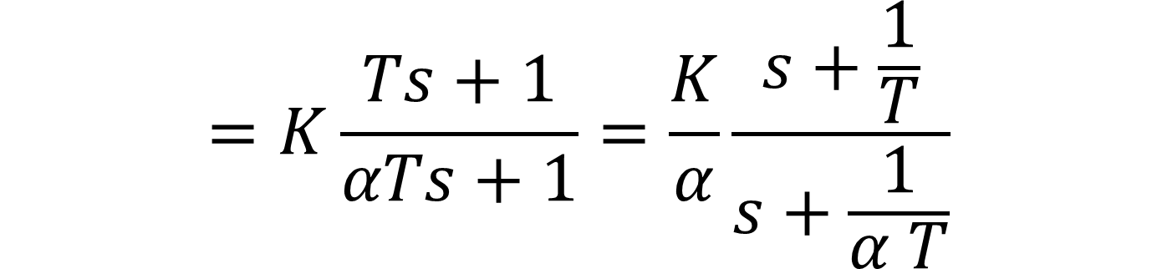
$$=K\frac{Ts+1}{αTs+1}=\frac{K}{α}\frac{s+\frac{1}{T}}{s+\frac{1}{α T}}$$
Implementación analógica del controlador del lazo interno
$$α=K_{c}=3.2$$
$$T=0.00398$$
$$R_{1}C_{1}=T$$
$$R_{2}C_{2}=αT$$
$$\frac{R_{4}C_{1}}{R_{3}C_{2}}=\frac{K}{α}$$

Slide 4
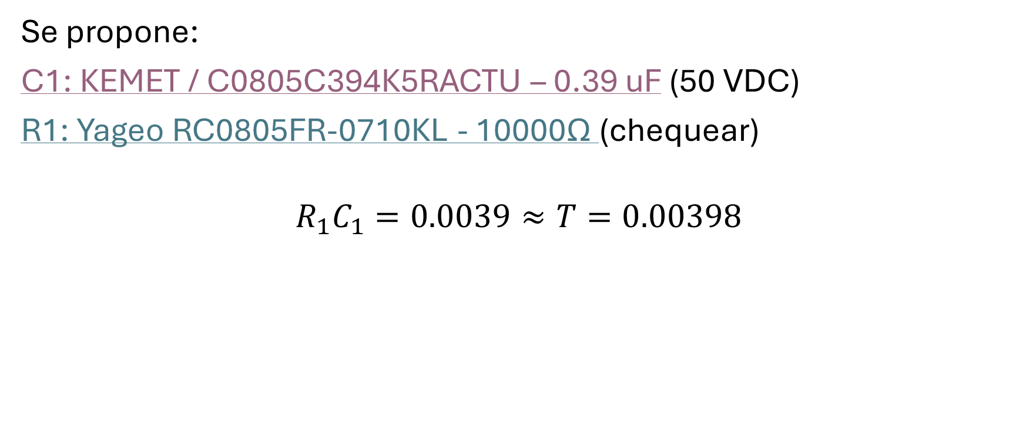
Implementación analógica del controlador del lazo interno
Se propone:
C1: KEMET / C0805C394K5RACTU – 0.39 uF (50 VDC)
R1: Yageo RC0805FR-0710KL - 10000Ω (chequear)
$$R_{1}C_{1}=0.0039≈T=0.00398$$

Slide 5
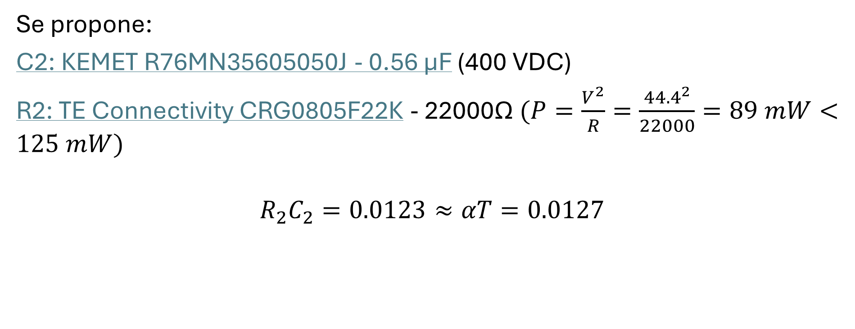
Implementación analógica del controlador del lazo interno
Se propone:
C2: KEMET R76MN35605050J - 0.56 µF (400 VDC)
R2: TE Connectivity CRG0805F22K - 22000Ω $(P=\frac{V^{2}}{R}=\frac{{44.4}^{2}}{22000}=89 mW<125 mW)$
$$R_{2}C_{2}=0.0123≈αT=0.0127$$

Slide 6

Implementación analógica del controlador del lazo interno
Por último, reutilizando las resistencias ya utilizadas:
$$\frac{R_{4}C_{1}}{R_{3}C_{2}}=\frac{{(R_{1}+R}_{2})C_{1}}{R_{2}C_{2}}=1.01≈\frac{K_{c}}{α}=1$$

Slide 7
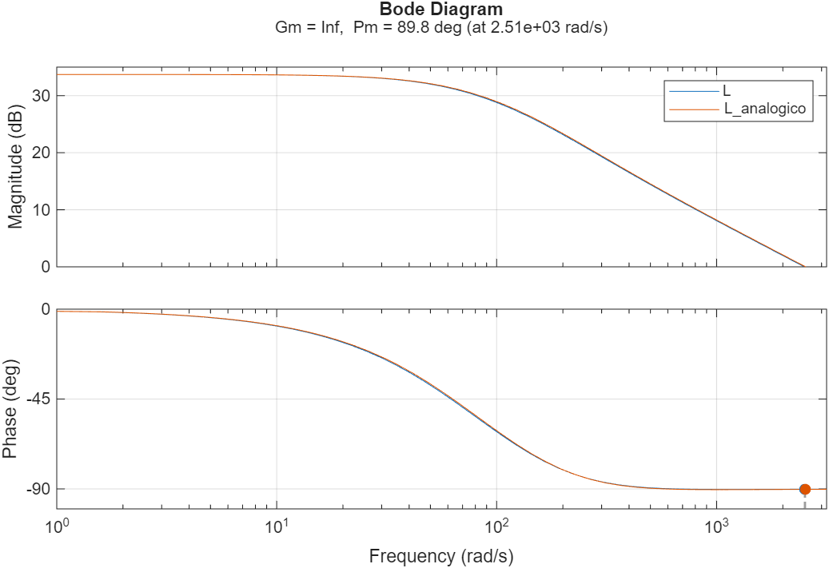
Resultados de la implementación analógica

Slide 8
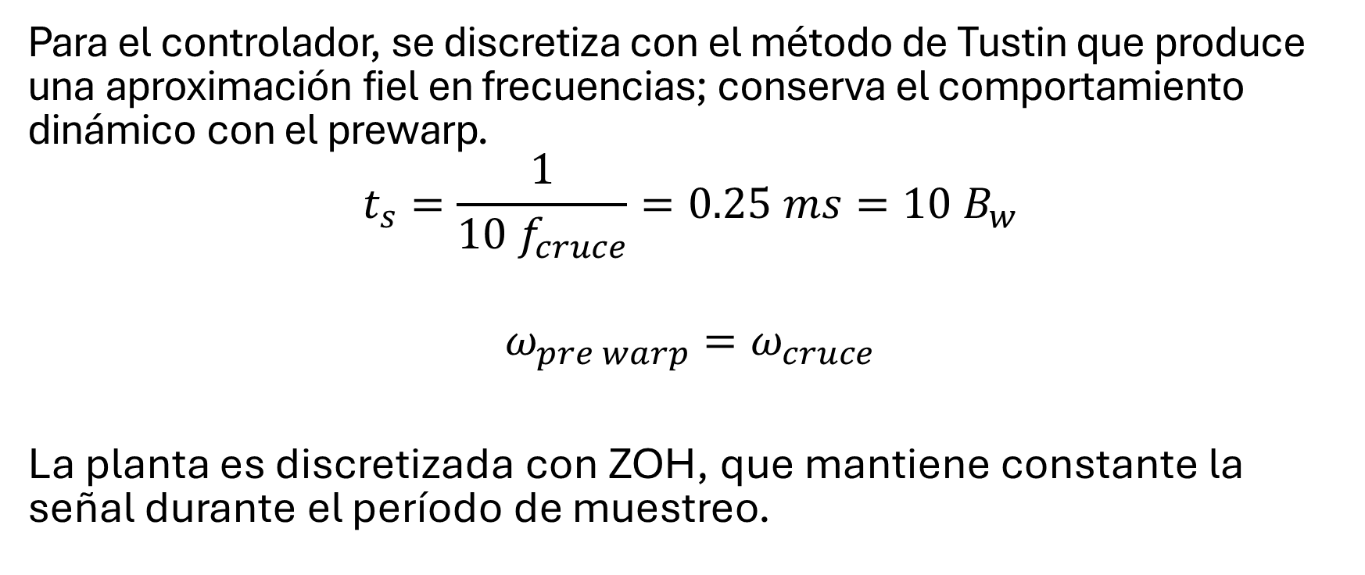
Implementación digital del Lazo interno
Para el controlador, se discretiza con el método de Tustin que produce una aproximación fiel en frecuencias; conserva el comportamiento dinámico con el prewarp.
$$t_{s}=\frac{1}{10 f_{cruce}}=0.25 ms=10 B_{w}$$
$$ω_{pre warp}=ω_{cruce}$$
La planta es discretizada con ZOH, que mantiene constante la señal durante el período de muestreo.
Notes:
Implementacion digital
Analisis del lazo cerrado!!!

Slide 9
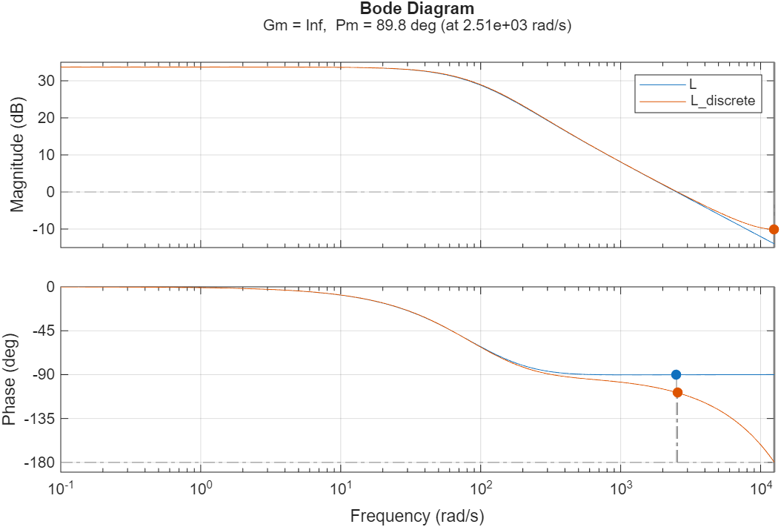
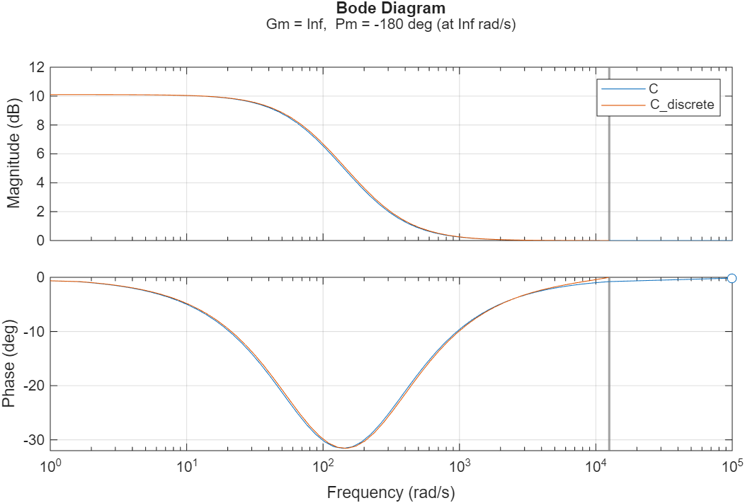

Slide 10
Revisión de Requerimientos
Hover con error de altitud máximo de 0.5m en 2 segundos de respuesta para escalones de referencia de 5 m.
Overshoot en la respuesta de máximo 25% 10%.
Amplitud entre picos de máximo 25%.
Rechazo de perturbaciones por ráfagas, turbulencia y viento de hasta 5 m/s.
Tiempo de establecimiento de actitud 10±2 veces más rápido que el de posición.
Notes:
El overshoot en sí no tiene nada de malo pero la aceleración vertical negativa está muy limitada!

Slide 11
Controladores de Posición y Velocidad

Slide 12
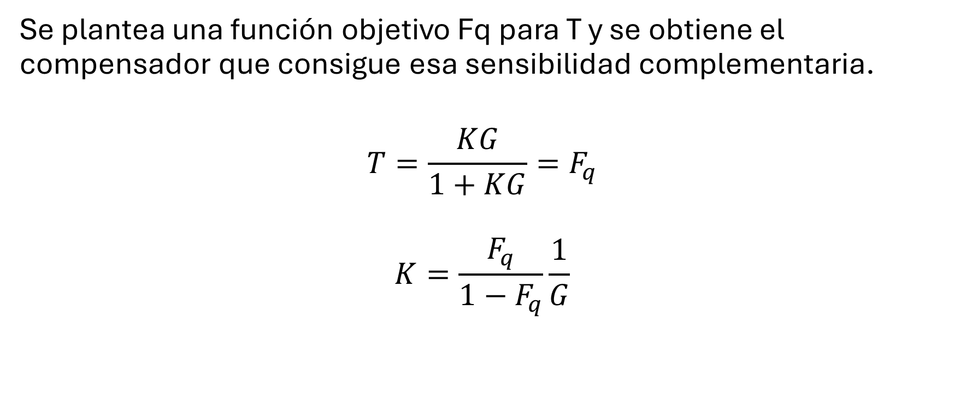
Controlador de Velocidad: parametrización afín
Se plantea una función objetivo Fq para T y se obtiene el compensador que consigue esa sensibilidad complementaria.
$$T=\frac{KG}{1+KG}=F_{q}$$
$$K=\frac{F_{q}}{1−F_{q}}\frac{1}{G}$$

Slide 13
Parametrización afín: consideraciones
Para que el compensador sea bipropio, el grado relativo de Fq(s) debe ser igual al de la planta. Como la planta es de fase mínima, esta es la única consideración al elegir Fq.
Se propone entonces especificar la sensibilidad complementaria a partir de un filtro de Bessel de grado relativo 1 con un ancho de banda de 4 Hz.

Slide 14
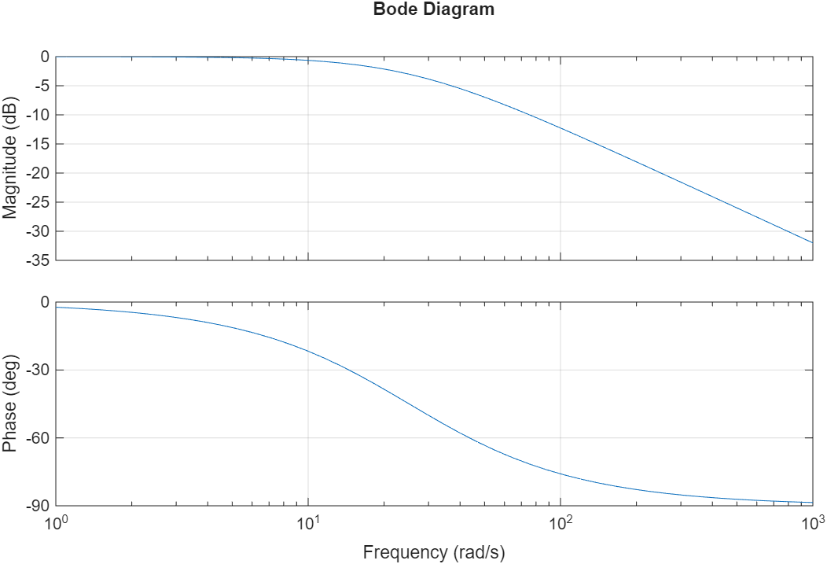
Resultados: sensibilidad complementaria
Notes:
Buen seguimiento de referencia. No analizo el resto porque no hay perturbaciones sobre la velocidad.

Slide 15
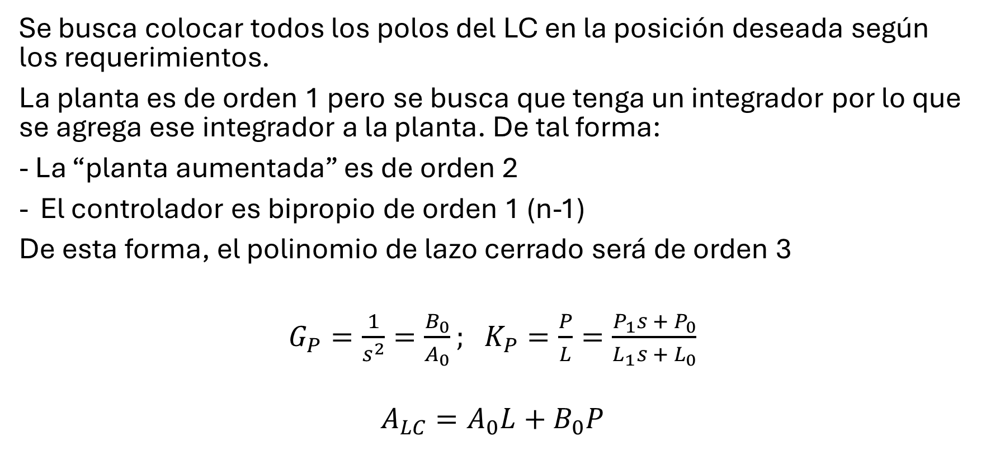
Controlador de Posición: enfoque polinomial
Se busca colocar todos los polos del LC en la posición deseada según los requerimientos.
La planta es de orden 1 pero se busca que tenga un integrador por lo que se agrega ese integrador a la planta. De tal forma:
- La “planta aumentada” es de orden 2
El controlador es bipropio de orden 1 (n-1)
De esta forma, el polinomio de lazo cerrado será de orden 3
$G_{P}=\frac{1}{s^{2}}=\frac{B_{0}}{A_{0}};$ $K_{P}=\frac{P}{L}=\frac{P_{1}s + P_{0}}{L_{1}s + L_{0}}$
$$A_{LC}=A_{0}L+B_{0}P$$

Slide 16
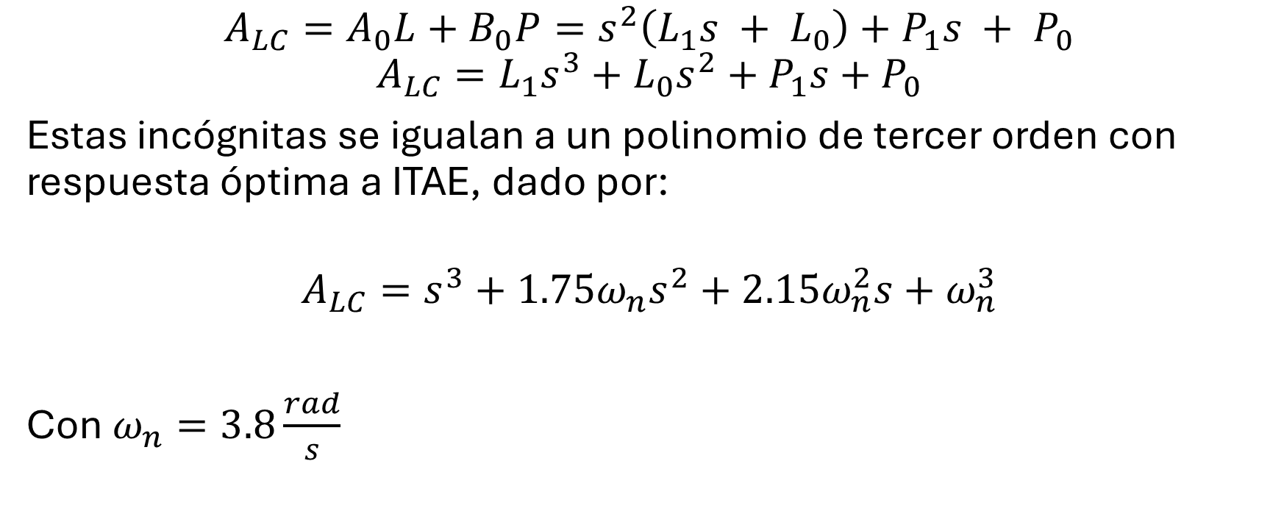
Controlador de Posición: enfoque polinomial
$$A_{LC}=A_{0}L+B_{0}P=s^{2}\left(L_{1}s + L_{0}\right)+P_{1}s + P_{0}$$
$$A_{LC}=L_{1}s^{3}+L_{0}s^{2}+P_{1}s+P_{0}$$
Estas incógnitas se igualan a un polinomio de tercer orden con respuesta óptima a ITAE, dado por:
$$A_{LC}=s^{3}+1.75{ω_{n}s}^{2}+2.15ω_{n}^{2}s+ω_{n}^{3}$$
Con $ω_{n}=3.8\frac{rad}{s}$
Notes:
ITAE: Integral of Time times Absolute Error

Slide 17
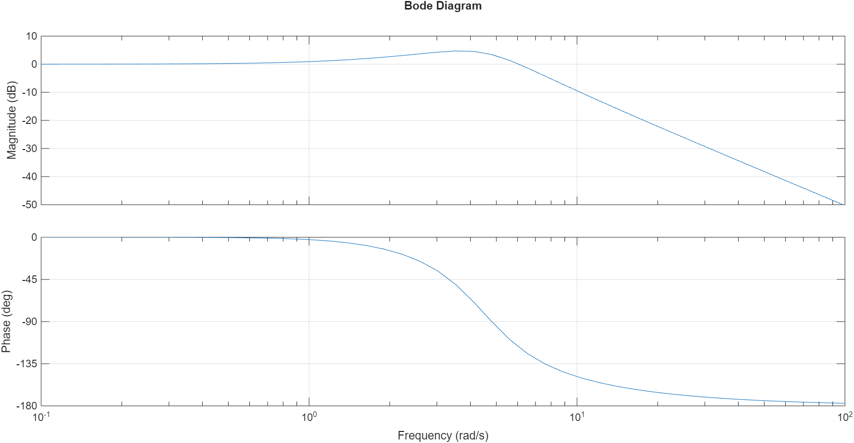
Se obtiene un lazo cerrado con una ganancia mucho mayor a 1 por lo que la respuesta será muy oscilante. Proponer un modelo óptimo ITAE fue un error para los requerimientos dados!

Slide 18

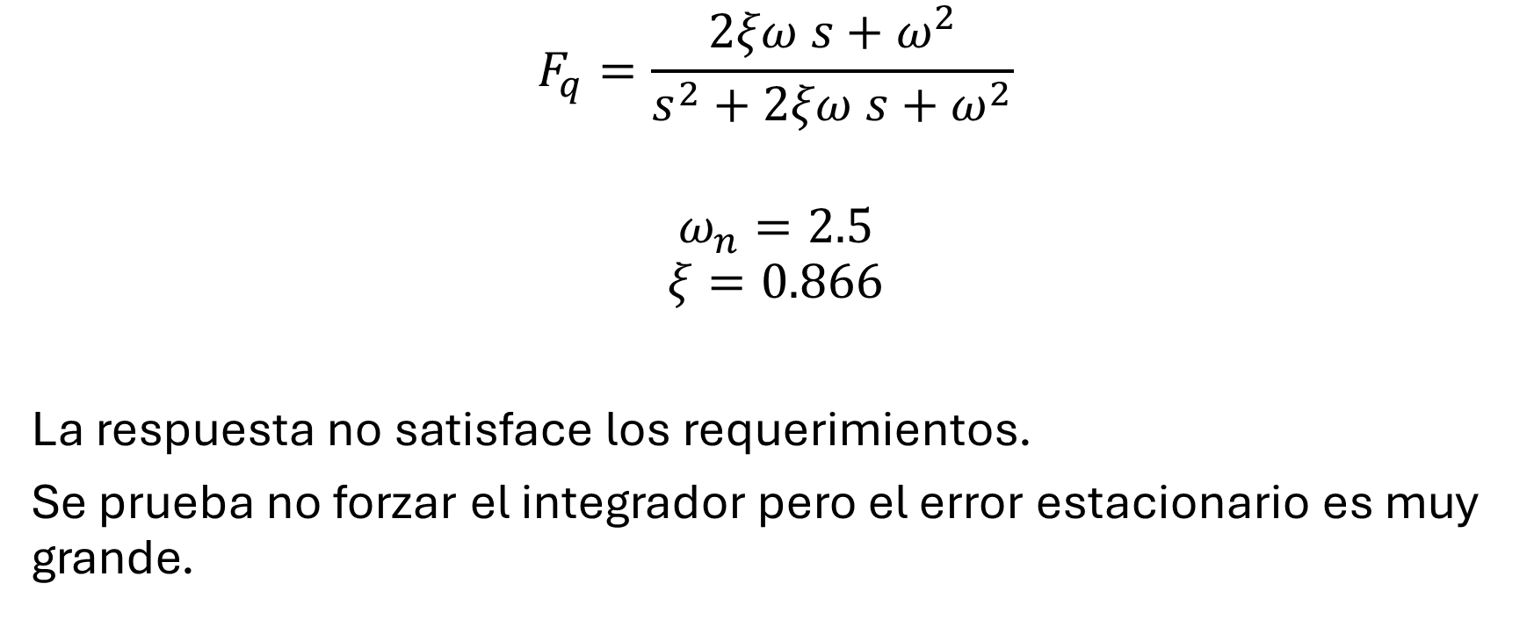
Se vuelve a plantear pero con parametrización afín. Nuevamente, se necesita un grado relativo 1 pero para forzar el integrador, se necesita agregar un orden en el numerador y el denominador. Con Bessel:
$$F_{q}=\frac{2ξω s+ω^{2}}{s^{2}+2ξω s+ω^{2}}$$
$$ω_{n}=2.5$$
$$ξ=0.866$$
La respuesta no satisface los requerimientos.
Se prueba no forzar el integrador pero el error estacionario es muy grande.

Slide 19
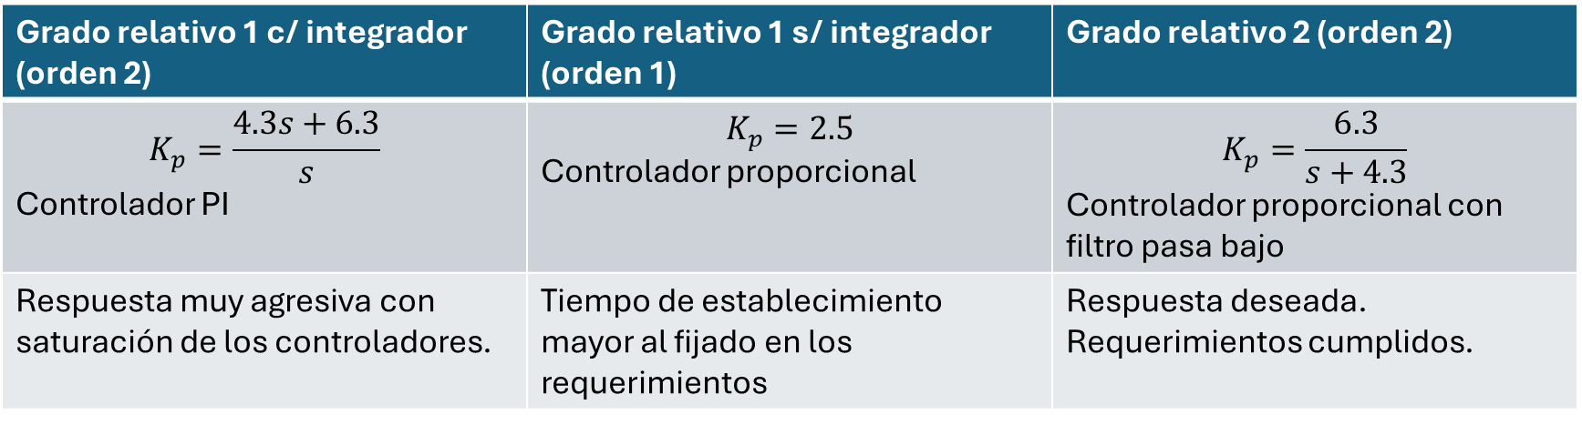
Resultados
Finalmente, se propone una Fq de grado relativo 2. De esta forma, el controlador es propio por lo que es una implementación realista.
Grado relativo 1 c/ integrador (orden 2) | Grado relativo 1 s/ integrador (orden 1) | Grado relativo 2 (orden 2)
$$K_{p}=\frac{4.3s+6.3}{s}$$ Controlador PI | $$K_{p}=2.5$$ Controlador proporcional | $$K_{p}=\frac{6.3}{s+4.3}$$ Controlador proporcional con filtro pasa bajo
Respuesta muy agresiva con saturación de los controladores. | Tiempo de establecimiento mayor al fijado en los requerimientos | Respuesta deseada. Requerimientos cumplidos.

Slide 21
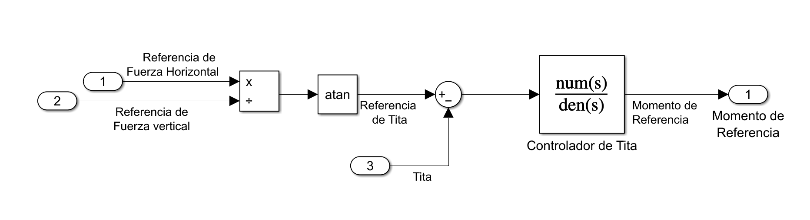
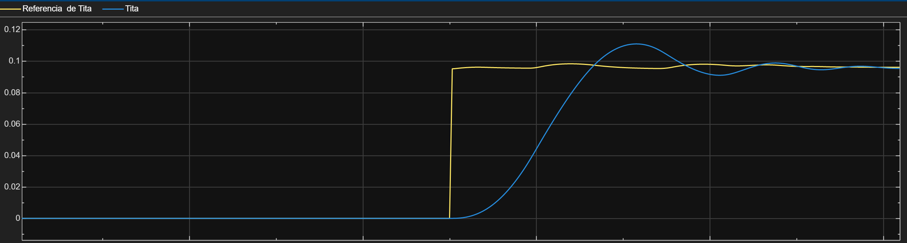
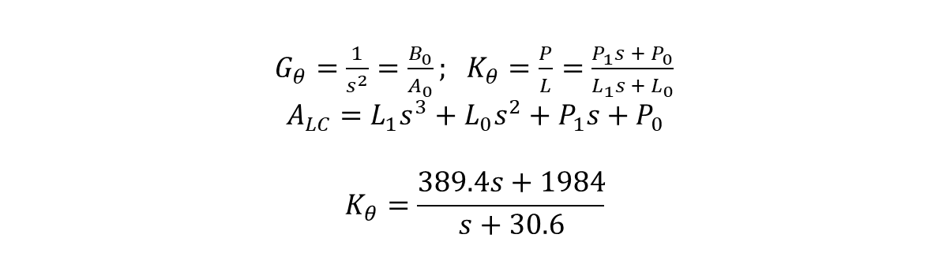
Controlador de Actitud
El objetivo del controlador de actitud es seguir la referencia del ángulo de fuerza.
$G_{θ}=\frac{1}{s^{2}}=\frac{B_{0}}{A_{0}};$ $K_{θ}=\frac{P}{L}=\frac{P_{1}s + P_{0}}{L_{1}s + L_{0}}$
$$A_{LC}=L_{1}s^{3}+L_{0}s^{2}+P_{1}s+P_{0}$$
$$K_{θ}=\frac{389.4s+1984}{s+30.6}$$

Slide 22
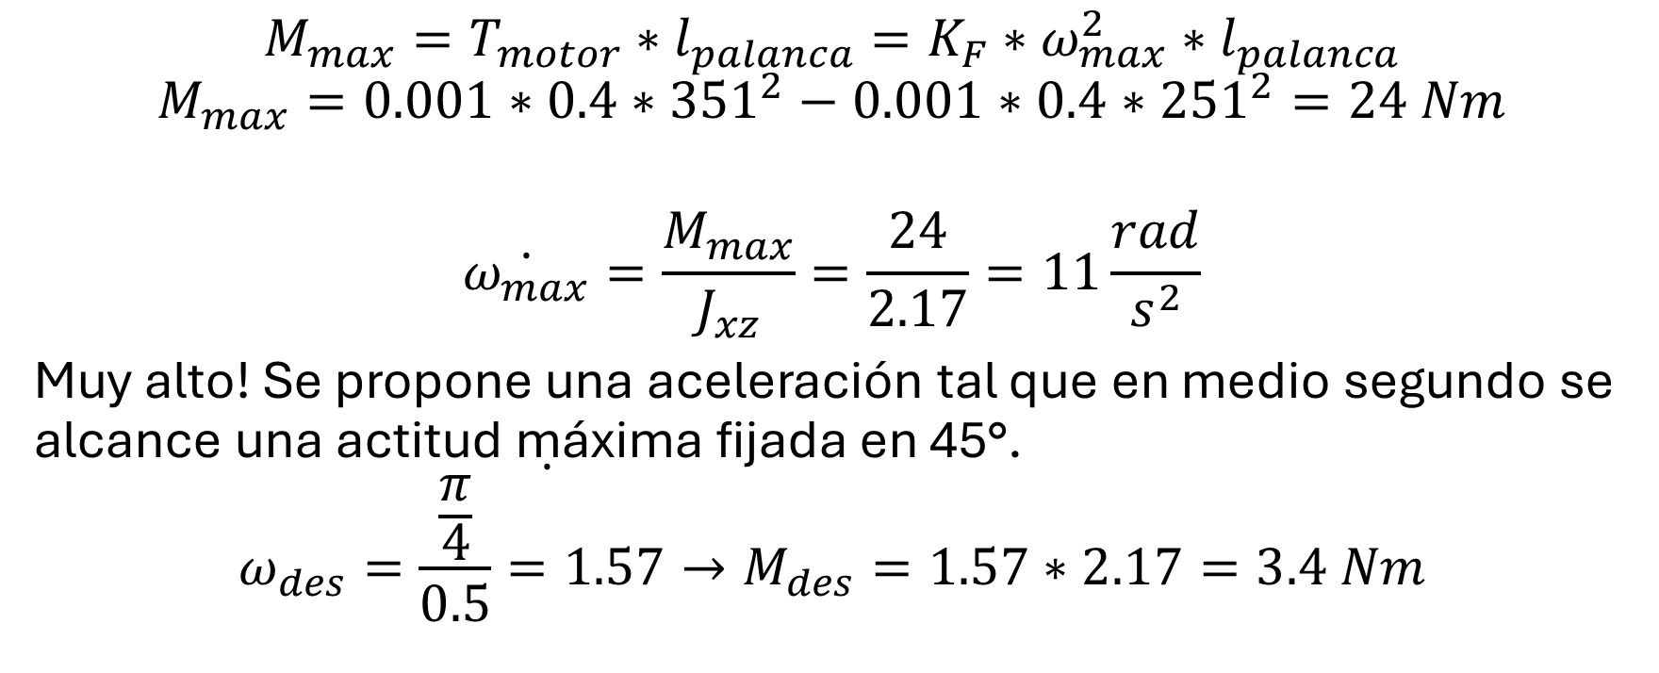
$$M_{max}=T_{motor}∗l_{palanca}=K_{F}∗ω_{max}^{2}∗l_{palanca}$$
$$M_{max}=0.001∗0.4∗{351}^{2}−0.001∗0.4∗{251}^{2}=24 Nm$$
$$\dot{ω_{max}}=\frac{M_{max}}{J_{xz}}=\frac{24}{2.17}=11\frac{rad}{s^{2}}$$
Muy alto! Se propone una aceleración tal que en medio segundo se alcance una actitud máxima fijada en 45°.
$$\dot{ω_{des}=\frac{\frac{π}{4}}{0.5}=1.57→M_{des}}=1.57∗2.17=3.4 Nm$$

Slide 23
Resultados Generales
Notes:
Revisar anchos de banda: actitud y velocidad (posicion)

